Slide 1
Tilläggsförstudietillgodoräkna solel i BBR 25
Mikaela Tarnawski, Charlotta Winkler,
Margot Bratt, Minoo Blomgren, WSP
Notes:
Idag räknas inte solel in i köpt energi för byggnader. Däremot kan egenanvänd solel tillgodoräknas för att förbättra energiprestandan, men det finns inga tydliga anvisningar i BBR hur egenanvänd solel ska beräknas. En förstudie har gjorts inom BeBo med syfte att reda ut när – och hur mycket solel som får tillgodoräknas i BBR samt hur tillvägagångssätt för att beräkna och verifiera tillgodoräknad solel kan ske. Rapport finns på denna länk http://www.bebostad.se/library/2338/2017_05-tillgodoraekna-solel-i-bbr-25-v3.pdf
Resultatet i förstudien visar att det finns behov av förtydliganden för upplösning av beräkningsresultat samt riktlinjer och rekommendationer hur de ska genomföras. Sistnämnda avser att det i BBR står att beräkningar endast behöver göras på månadsbasis, vilket ger ett mindre korrekt resultat för beräkning av egenanvänd el jämfört med beräkning med timvärden . Vidare dras slutsatsen att det finns behov av vägledning för hur beräkning av tillgodoräknandet bör utföras och vilka förenklingar som kan göras för att säkerställa att beräkningar görs på samma sätt oavsett vem som räknar.
I dagsläget är det oftast inte så svårt för nya byggnader att uppfylla BBR:s energikrav. Men kravnivåerna kommer att skärpas i nästa version av BBR och då kommer behovet av egenanvänd el som kan tillgodoräknas ökas för att kunna uppfylla BBR-kravet. Detta kommer att innebära ett ökat behov av förenklingar och rekommendationer för tillgodoräkning av solel i BBR inom branschen. På

Slide 2
Mål och syfte
Förankra och diskutera resultatet av förstudien Tillgodoräkna solel i BBR 25 inom branschen
Identifiera och upprätta projektgrupp
Ta fram förslag på genomförandet av projekt som medel ansöks för hos E2B2
Nyckeltal för tillgodoräknad solel, - rekommendationer och förtydliganden gällande tillgodoräknandet av solel i BBR, - spridning och utbildning i branschen
2018-12-11
Seminarium Aktuellt om solel - BeBo

Slide 3
Intresserade företag och organisationer
Boverket, Lin Liljefors
Lågan/CIT, Åsa Wahlström
Sveby/Projektengagemang, Per Levin
Sveriges Byggindustrier, Birgitta Govén
TMF, Anders Rosenkilde/Rise, Svein Ruud
Dekreon, Therese Johansson
Energianalys, Gunnar Lennermo
Projektengagemang, Per Kempe
Skanska Sverige AB, Teknik-energigruppen, Franchesca Salcedo
Stockholmshem, Mona Norbäck
Svenska Bostäder, Pia Hedenskog
WSP, Minoo Blomgren
2018-12-11
Seminarium Aktuellt om solel - BeBo

Slide 4
Behov hos intresserade aktörer
Tillgodose krav på verifiering av solel vid miljöcertifiering samt när kommuner ställer högre energikrav än BBR
Tydliggöra tillgodoräknande av egenanvändning/solel för fastighetsel i bostadshus och lokalbyggnader med gemensamhetsabonnemang
Nyckeltal och vägledning för optimal dimensionering av solelanläggningar som tar hänsyn till investeringens lönsamhet
Anvisningar för beräkning av solel som lämnas till konsulter som anlitas för solelberäkningar
2018-12-11
Seminarium Aktuellt om solel - BeBo
Notes:
På samma sätt som solel kan solvärme användas för att minska mängden köpt energi till en byggnad. När en kompensationsberäkning skall göras finns den stora likheter mellan solvärme och solel men också en del avgörande skillnader. De största skillnaderna är att en solvärmeanläggning normalt har ett värmelager vilket gör att kompensationsgraden inte behöver räknas med en stor upplösning.

Slide 5
Målgrupper
Personer som genomför energi- och solberäkningar
Beställare
Entreprenörer
Installatörer
Boverket
Energimyndigheten
2018-12-11
Seminarium Aktuellt om solel - BeBo

Slide 6
Beräkning av nyckeltal för egenanvänd solel
Beräkningar utförs för
Olika lutningar och orientering av solceller för ett antal typbyggnader och geografiska orter
Resultatet av producerad solel jämförs med byggnadens fastighetselbehov på timbasis för att ta fram egenanvändning av solel
2018-12-11
Seminarium Aktuellt om solel - BeBo
Notes:
Nyckeltalen underlättar för personer som utför energiberäkningar att ta fram egenanvändningen för hur mycket solel som kan tillgodoräknas enklare och mer tidseffektivt. Boverket får förtydligande av vad BBR reglerna innebär och en bättre kvalitetssäkring på att tillgodoräknandet av solel sker på samma sätt och på ett korrekt sätt.

Slide 7
Egenanvändning/A-temp och installerad effekt för olika orienteringar och lutningar av solceller
Notes:
Genom att jämföra byggnadens elbehov per timme med producerad solel per timme fås ett nyckeltal för egenanvändningen. Nyckeltal för olika typer av solcellsanläggningars lutning och riktning samt ort tas fram via beräkningar för ett antal typbyggnader som sammanställs och visualiseras i diagram. Här visas den absoluta mängden av egenanvändningen som tillgodogörs för varje installerad effekt på solcellsanläggningen.

Slide 8
Procentuell grad av egenanvändning för installerad eleffekt vid olika orienteringar, lutningar och fastighetselbehov
Notes:
Här visas den procentuella egenanvändningens variation med installerad eleffekt för olika orienteringar, lutningar och behov av fastighetsel. Den aktuella installerade effekten (antal moduler) måste dock väljas för varje specifik byggnad beroende på takytan och skuggning från omgivningen. Intern skuggning mellan rader av solceller måste också tas hänsyn till för solcellanläggningar som ska installeras på platta tak.

Slide 9
Beräkning av nyckeltal för optimal dimensionering av solel
Beräkningar utförs för
Olika lutningar och orientering av solceller för ett antal typbyggnader och geografiska orter
För lönsamhetskalkyl finns verktyget ”Investeringskalkyl för solceller” upprättad av Mälardalens högskola som kan användas
Resultatet visar optimalt producerad solel för en optimal solcellsarea
2018-12-11
Seminarium Aktuellt om solel - BeBo
Notes:
Skanska upptäckte att behovet fanns framförallt hos kunderna, då de inte har så mycket kunskap om energi och de behöver göra en kalkyl över hur mycket anläggningen kommer att kosta och hur många solceller som behövs. Nyckeltalet kan hjälpa dem i tidigt skede, kanske i förslagshandling, för att slippa göra beräkningar i solprogrammet.

Slide 10
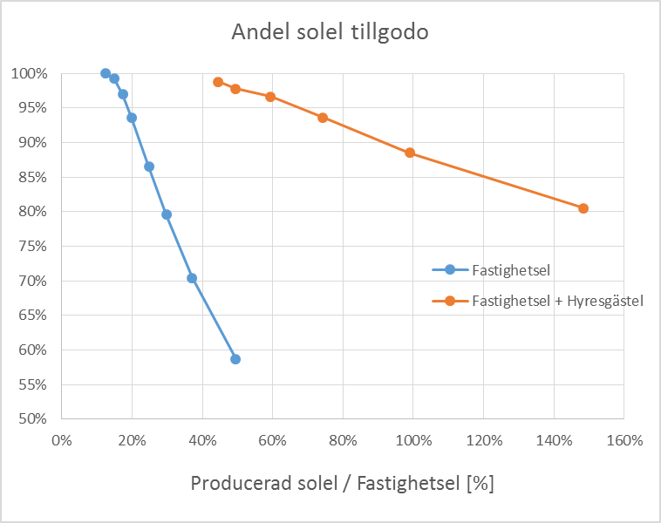
Visualisering av optimal dimensionering av solel Förslag från Skanska Teknik
1
Tankesätt: 1) För att tillgodogöra nästan 100% av producerad solel behöver man dimensionera en solcellsanläggning som producerar max 15% av byggnadens fastighetsel 2)
Om hyresgästel tas också hänsyn till kan solcellsanläggning dimensioneras så den producerar max 40% av byggnadens fastighetsel + hyresgästel 3)
2
3
2018-12-11
Seminarium Aktuellt om solel - BeBo

Slide 11
Visualisering av optimal dimensionering av solel Förslag från Skanska Teknik
Fastighetsel Atemp
Producerad solel m² solceller och ort
1
1
2
3
2
3
Producerad solel / Atemp [%]
m² solceller / m² Atemp [%]
2018-12-11
Seminarium Aktuellt om solel - BeBo

Slide 12
Visualisering av nyckeltal för optimal dimensionering av solel Förslag från Skanska Teknik
Tabell för flerbostadshus
De röda siffror är fiktiva och skulle behövas tas fram under projektets gång.
Tanken är att projektutvecklare / projektchefer / energiingenjör skulle använda denna tabell i jättetidigt skede för att få en grov uppskattning om solcellsanläggningen.
Projektet behöver projekteras i detalj i efterhand.
Ort | Taklutning | Väderstreck | Nyckeltal för optimal solelproduktion (kWh) | Nyckeltal för optimal Solcellerarea (kvm)
Stockholm | 10 | Söder | kWh_f/20 | Atemp/200
 | 40 | Söder | kWh_f/21 | Atemp/210
 | 10 | Öst/Väst | kWh_f/18 | Atemp/180
 | 40 | Öst/Väst | kWh_f/19 | Atemp/190
Göteborg | 10 | Söder | kWh_f/23 | Atemp/230
 | 40 | Söder | kWh_f/25 | Atemp/250
 | 10 | Öst/Väst | kWh_f/20 | Atemp/200
 | 40 | Öst/Väst | kWh_f/21 | Atemp/210
Malmö | 10 | Söder | kWh_f/26 | Atemp/260
 | 40 | Söder | kWh_f/24 | Atemp/240
 | 10 | Öst/Väst | kWh_f/22 | Atemp/220
 | 40 | Öst/Väst | kWh_f/23 | Atemp/230
2018-12-11
Seminarium Aktuellt om solel - BeBo
Notes:
Beställare och entreprenörer kan på ett enklare och mer tidseffektivt sätt ta fram nyckeltal för optimal dimensionering av solcellsanläggning utifrån ett lönsamhetsperspektiv.

Slide 13
Fastighetsdata för beräkningar
För båda nyckeltalen behövs följande indata för de typbyggnader som ska ingå:
Antal lägenheter per Atemp vilket påverkar fläktarnas elanvändning
Typ av ventilationssystem
Uppvärmningssätt (elvärmd eller icke-elvärmd)
Formfaktor (om byggnaden är elvärmd)
2018-12-11
Seminarium Aktuellt om solel - BeBo
Notes:
För att ta fram byggnadernas elbehov kommer statistik från fastighetsägarna användas förutsatt att det finns separata mätningar för fastighetsel och el som går till uppvärmning (för elvärmda byggnader).

Slide 14
Fastighetsdata kan tillhandahållas av Stockholmshem och Svenska Bostäder
De har installerat ett antal solelanläggningar i både nyproduktion och befintliga byggnader som de kan tillhandahålla data för
¨Nyckeltal för egenanvändning av el och optimal dimensionering av el beräknas för ett urval byggnader enligt visad metod
Resultatet jämförs med projekterade värden samt i de fall det finns uppmätta värden
2018-12-11
Seminarium Aktuellt om solel - BeBo
Notes:
Svenska bostäder har installerat 27 anläggningar, framförallt i Järvaområdet. De har följts upp under tre års tid; hur mycket de solel som totalt producerats, - överskott, - installerad effekt, - total area, och väderstreck (exakt lutning har inte).
Stockholmshem har installerat solel på både nya och befintliga byggnader två på nyproduktion (Hornslandet och Töfsingedalen) och ytterligare anläggning på vårat stora ombyggnadsprojekt Grow smarter Valla torg. De har som krav att alla nyproduktionsprojekt ska se på möjligheten till solceller. De har några anläggningar som är planerade i nyproduktion de närmsta åren (Backåkra 111 kWp beräknat till 2019 och Linaberg 198 kWp beräknat till 2020). De har också planerat att installera solelpå sex befintliga byggnader under nästkommande år.

Slide 15
Vägledning för beräkning av nyckeltal
Beskrivning hur beräkning av nyckeltal för egenanvändning av solel respektive nyckeltal för optimal dimensionering av solel kan genomföras med branschgemensam metod
Beskrivning av vilka energiberäkningsprogram som kan hantera soleldata samt på vilket sätt de kan användas vid beräkningar av nyckeltalen
2018-12-11
Seminarium Aktuellt om solel - BeBo
Notes:
Idag används olika program inom branschen för energiberäkning och solberäkningar. Flera av dessa program diskuterades i förstudien ” Tillgodoräkna solel i BBR 25”. Efter kontakt med några konsulter/ingenjörer inom branschen visade det sig att IDA ICE och VIP används mest för energiberäkningar, medan PV*SOL och PV-GIS används för solberäkningar. Någon av dessa program föreslås därför användas i projektet. Då energi-och solberäkningar görs i två olika program är det viktigt att ha samma klimatdata i båda programmen.

Slide 16
Ansökan E2B2 (april 2019) eller SBUF
”Tilläggsförstudien tillgodoräkna solel i BBR 25” =underlag till ansökan. Finns möjliga projektägare, men ingen aktör som tagit beslut
Genomförande:
Insamling av statistik, utföra beräkningar timvis jämförelse elbehov/solelproduktion för olika väderstreck/lutning på solcellsanläggningen, diagram med nyckeltal. Beräkningar för optimal solelanläggning, tabell med nyckeltal
Referensgruppsarbete
Anpassa förslagna metoder för beräkning av nyckeltal till en branschgemensam, ta fram vägledning till energikonsulter för beräkning av tillgodoräknad solel samt vägledning till beställare/entreprenörer för val av optimal dimensionering
Samverkan med mätprojekt solel om projekten får finansiering
Notes:
Samla in underlag statistik
Utföra beräkningar timvis jämförelse elbehov/solelproduktion för olika väderstreck/lutning på solcellsanläggningen. Kommer att bli diagram som sedan kan bli nyckeltal.
Ta fram rekommendationer – vägledning till energikonsulter för beräkning av tillgodoräknad solel
Ta fram rekommendationer – vägledning till beställare för val av dimensionering
Utbildning energikonsulter

